Slide 1
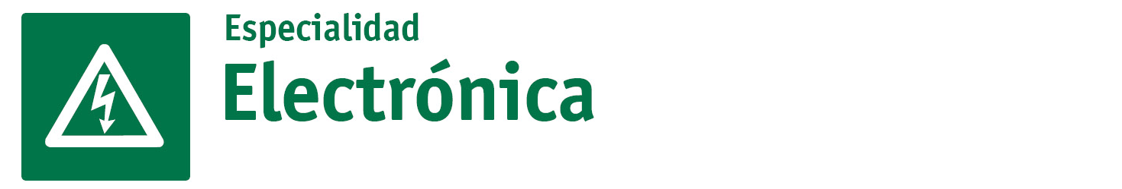

SECTOR ELECTRÓNICA | NIVEL 4° MEDIO
MÓDULO 8
MONTAJE DE EQUIPOS INDUSTRIALES
En estos documentos se utilizarán de manera inclusiva términos como: el estudiante, el docente, el compañero u otras palabras equivalentes y sus respectivos plurales, es decir, con ellas, se hace referencia tanto a hombres como a mujeres.

Slide 2

MÓDULO 8 | MONTAJE DE EQUIPOS INDUSTRIALES
ACTIVIDAD 3
INSTRUMENTOS DE MEDICIÓN INDUSTRIAL

Slide 3



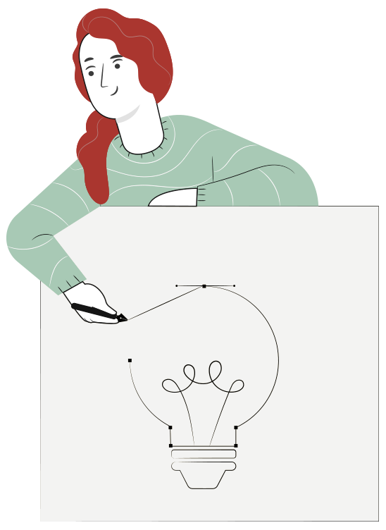
INSTRUMENTOS DE MEDICIÓN INDUSTRIAL
METODOLOGÍA SELECCIONADA
APRENDIZAJE ESPERADO
Texto Guía
Opera equipos y sistemas eléctricos y electrónicos utilizados en la industria, según protocolos de manejo.

Slide 4
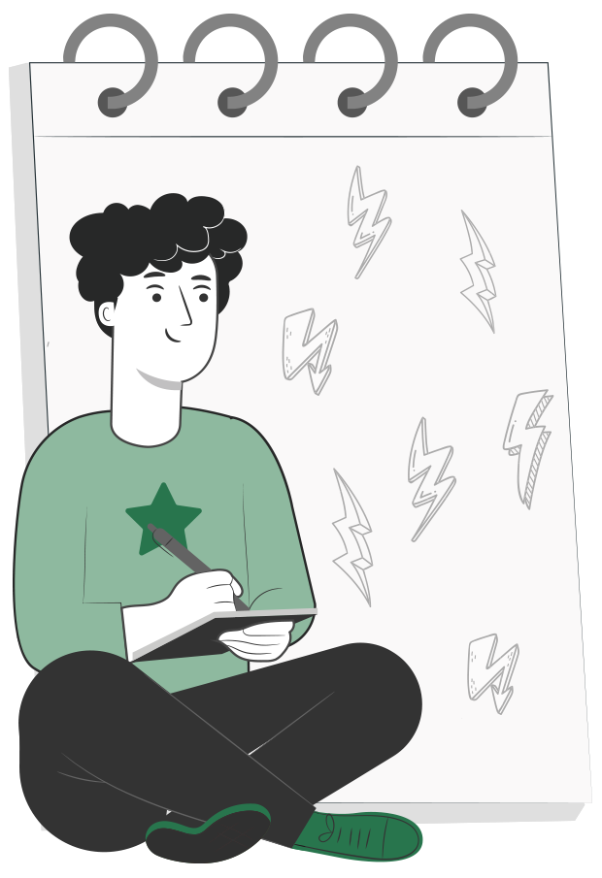
3
MENÚ DE LA ACTIVIDAD
INSTRUMENTOS DE MEDICIÓN INDUSTRIAL
1
Actividad de Conocimientos Previos.
Sensores.
Tipos de sensores.
Actuadores.
Actividad ¿Cuánto Aprendimos?
Ticket de Salida.
2
3
4
5

Slide 5

3
ACTIVIDAD
CONOCIMIENTOS PREVIOS
INSTRUMENTOS DE MEDICIÓN INDUSTRIAL
¡Ahora veamos cómo lo que ya has aprendido refuerza y mejora lo que estás a punto de aprender!

Slide 6
SENSOR
Denominamos sensor a un dispositivo que es capaz de convertir una magnitud física (presión, temperatura, caudal), en una señal eléctrica.
En la figura mostramos el esquema básico de un sensor:
Magnitud física
Señal eléctrica
Acondicionador de señal (filtrado + amplificación)
Sensor
Salida
señal eléctrica acondicionada
El sensor convierte la magnitud física en una señal eléctrica.
La señal eléctrica se debe acondicionar (amplificar, eliminar ruido, linealizar) para adaptarla a las necesidades del equipo que debe leer la señal (autómata).

Slide 7

CLASIFICACIÓN DE SENSORES
2. Según la naturaleza del sensor:
Resistivos.
Piezoeléctricos.
Termoeléctricos
Electromagnético
1. Según el tipo de señal de salida:
• Analógicos:
La salida es un valor de tensión o corriente comprendida en un rango de valores:
- 0-10V
- 4-20mA
Ejemplos: Medida de ttura. Medida de caudal. Medida de posición/orientación.
• Digitales:
La salida toma dos valores únicamente a la salida:
- 1 ó 0, todo/nada
- 0-5V, 0-24V
- Tren de pulsos
- Otra codificación
Ejemplos: Pulsador. Sonda lambda coches (medida mezcla rica/pobre). Sensor de presencia (pieza/no pieza). Final de carrera.

Slide 8
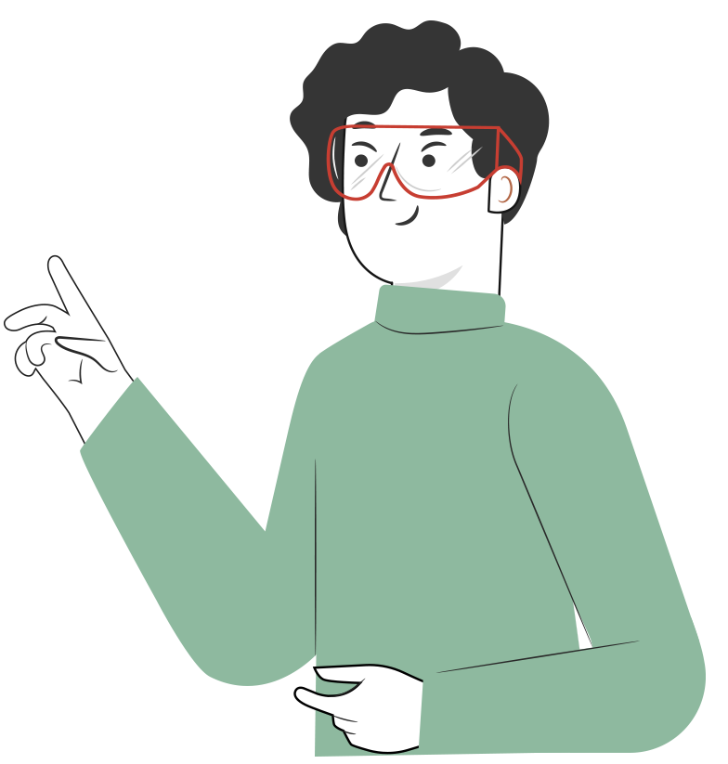
TRADUCTORES DE POSICIÓN
Estudiaremos
lo siguiente…
Detectores de presencia o proximidad:
Tip. Respuesta todo/nada, también analógica (distancia a la que se encuentra el objeto).
- Inductivos
- Capacitivos.
- Ópticos.
Medidores de posición/orientación
- Algunos de los anteriores.
- Potenciómetros.
- Encoders.
Transductores de pequeñas
posiciones/deformaciones
- LVDT.
- Galgas extensométricas.
- Sensores piezoeléctricos.

Slide 9
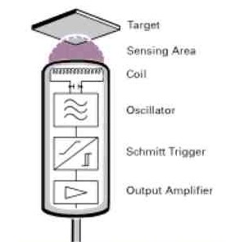
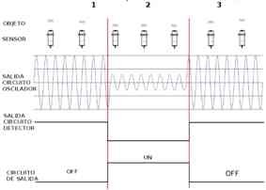
SENSORES DE PRESENCIA INDUCTIVOS
Se basan en el cambio en la reluctancia del “núcleo”.
Detectan la presencia de materiales ferromagnéticos en su proximidad.
Esquema general:
- Bobina con núcleo ferromagnético.
- Circuito oscilador.
- Disparador Schmitt.
- Circuito amplificador a la salida.
El circuito oscilador mantiene una onda senoidal con voltaje de determinada amplitud.
Al acercar un objeto ferromagnético varía la reluctancia de la bobina, haciendo que la amplitud de la onda disminuya.
La disminución de la amplitud activa el disparador Schmitt.
Rango de detección 1-60 mm, tip.

Slide 10
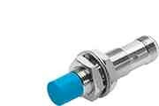
SENSORES DE PRESENCIA INDUCTIVOS
Ejemplos de aplicación:
Presencia/no presencia de pieza.
Finales de Carrera.
Conteo de piezas.
Ventaja:
Ausencia de contacto, frente a micro-interruptores.
Ausencia de partes móviles.
Resistente a ambientes agresivos (estanco).

Slide 11
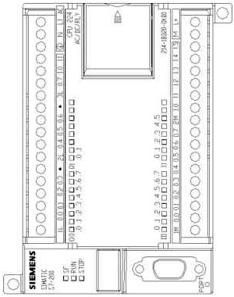
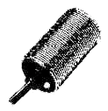
DETECTORES INDUCTIVOS
Alimentación externa o interna de 24
VDC
Masa
Entrada I0 4

Slide 12
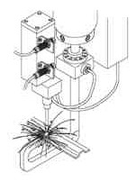
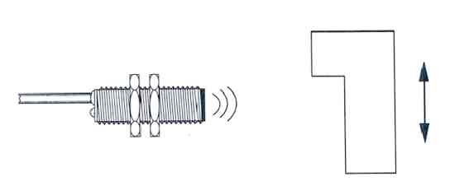
SENSORES DE PRESENCIA INDUCTIVOS
Posicionado de piezas:
- Centros de mecanizado, cilindros neumáticos, etc.

Slide 13
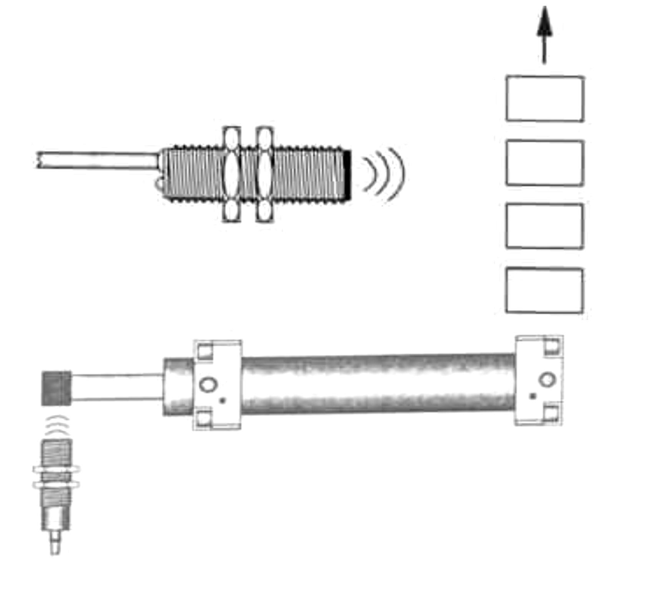
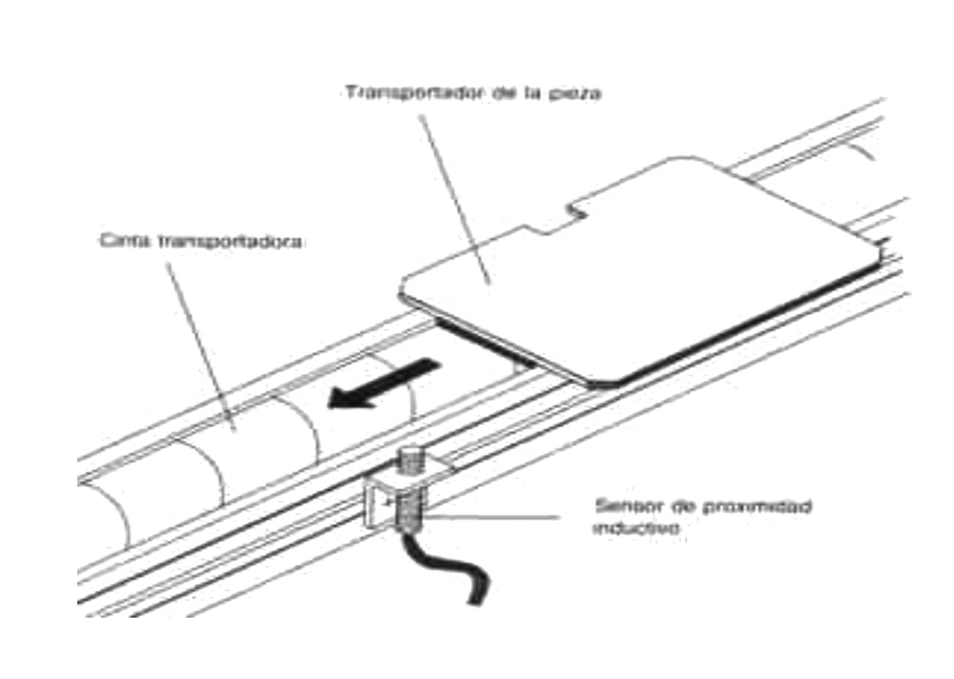
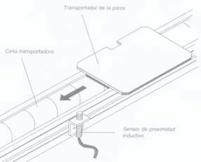
SENSORES DE PRESENCIA INDUCTIVOS
Conteo de piezas y secuencias de movimiento:
- Cintas transportadoras, dispositivos de clasificación.

Slide 14
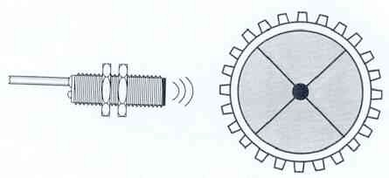
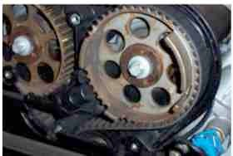
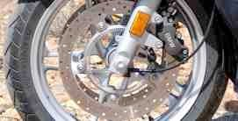
SENSORES DE PRESENCIA INDUCTIVOS
Medición de velocidad de rotación:
- Engranajes.

Slide 15
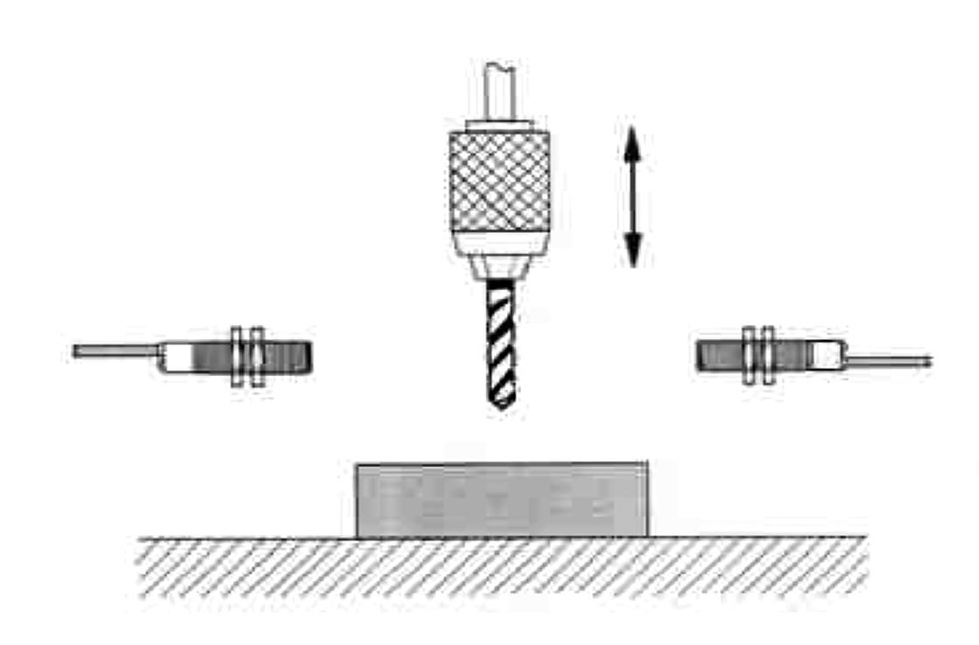
SENSORES DE PRESENCIA INDUCTIVOS
Supervisión de herramientas:
- Verificación de rotura de una broca.

Slide 16
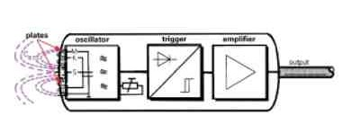
SENSORES CAPACITIVOS
Su medida se basa en el cambio de la capacitancia que experimenta un condensador al introducir un objeto en su cercanía.
Permiten detectar materiales metálicos y no metálicos
- Polvos, granulados.
- Líquidos.
- Sólidos.
En general, son menos precisos que los sensores inductivos
Aplicaciones típicas.
Medida de nivel de tanques.
Detección de objetos no metálicos.

Slide 17
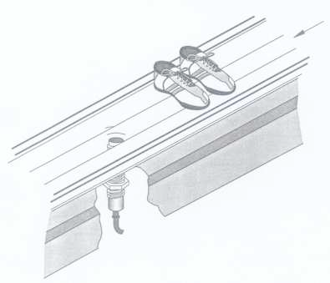
SENSORES CAPACITIVOS
Aplicaciones:
- Detección de suelas de goma negras.

Slide 18
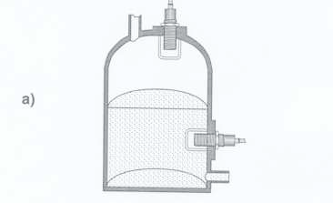
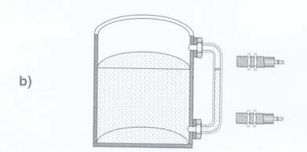
SENSORES CAPACITIVOS
Aplicaciones:
- Nivel de llenado de líquidos.
- Sensor de proximidad capacitivo, encapsulado en plástico o en cristal de cuarzo.
- A través de un tubo de plástico o vidrio.
a)
b)

Slide 19
SENSORES ÓPTICOS (FOTOELÉCTRICOS)
Su medida se basa en la transmisión de un rayo de luz y su posterior recepción.
Tecnologías:
Led, infrarrojo.
Láser.
Configuraciones:
a) Emisor y receptor separados: En el funcionamiento normal el emisor emite luz y el receptor la recibe. La detección se efectúa por corte del haz. La instalación puede ser complicada si la distancia es grande, ya que emisor y receptor se deben alinear. Presencia de objetos, puertas de garaje (25m, láser 60m).
b) Emisor y receptor juntos (retro-reflectivos): Similar al anterior, pero necesitan de la instalación de un espejo para conseguir reflejar el rayo. Detección por corte del haz. Instalación más sencilla (12m, laser 30m, mitad de la distancia aprox. comparado con los anteriores, ascensores, etc.).

Slide 20
SENSORES ÓPTICOS (FOTOELÉCTRICOS)
Configuraciones:
c) Difusos: La detección se obtiene por la reflexión del haz sobre el objeto en todas direcciones. Cuando no hay objeto el sensor no recibe luz. Cuando la luz reflejada es suficiente, el receptor se activa y se detecta el objeto (depende de las propiedades del material. P.e. un objeto negro mate absorbe toda la energía y no es detectado) (0-400mm, según modelos).
d) Medida de distancia. Dos soluciones:
d.1) Basada en un led: El led emite luz. Ésta es reflejada por el objeto con un ángulo determinado que depende de la distancia. La luz reflejada es recogida sobre una superficie (PSD, similar a una CCD) que permite estimar el ángulo de la luz incidente.
d.2) Basada en tecnología láser: El sensor emite un rayo de luz láser y mide el tiempo empleado por el rayo en viajar el doble de distancia hasta el obstáculo. Aplicaciones: Protección de acceso a máquinas. Interfaces con PLCs. Posibilidad para el control dimensional (0-7 m, según modelos, precisión de 2-5 cm).

Slide 21
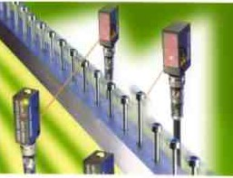
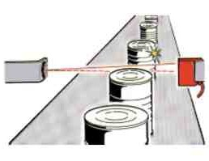

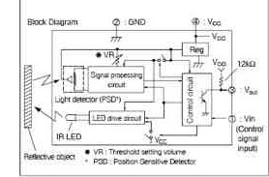
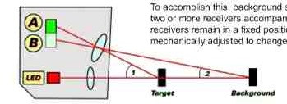
SENSORES ÓPTICOS (FOTOELÉCTRICOS)
a)
b)
c)
d.1)

Slide 22
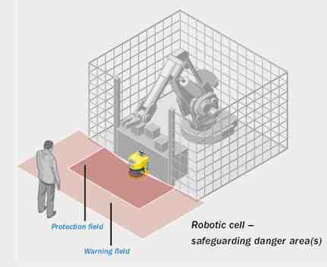

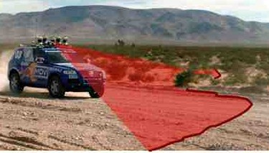
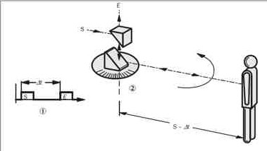
SENSORES ÓPTICOS (FOTOELÉCTRICOS)
d.2)

Slide 23
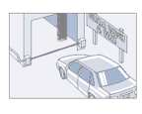
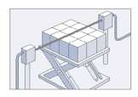
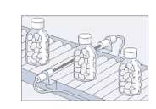
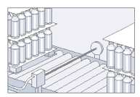
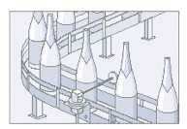
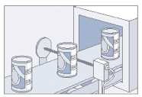
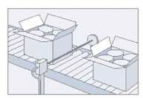
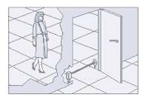
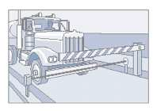
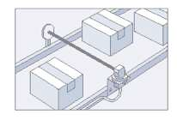
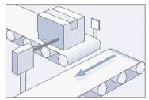
SENSORES ÓPTICOS (FOTOELÉCTRICOS)
Aplicaciones:
Verificando objetos en envases transparentes.
Altura.

Slide 24
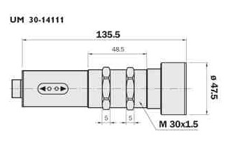
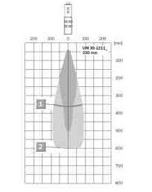
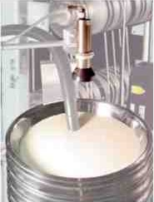
SENSORES ACÚSTICOS
Su medida se basa en la transmisión del sonido por el medio. El emisor emite un impulso acústico. El objeto, al detectarlo, refleja las ondas sonora que son captadas por el receptor.
Permite detectar objetos transparentes, líquidos, de cristal y plástico.
Detectan cualquier objeto que se encuentra dentro del haz.
Posibilidades:
- Objeto/no objeto.
- Medidas de distancia por el tiempo de vuelo.
- La medida depende de la temperatura del aire.
- Llenado de tanques.
ISA-UMH http://isa.umh.es

Slide 25
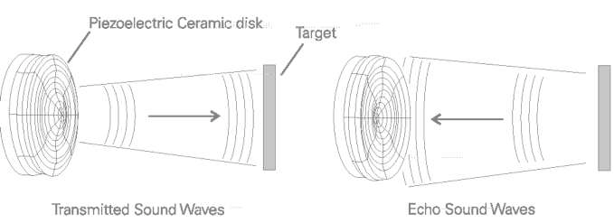
SENSORES ACÚSTICOS
Sensores de proximidad ultrasónicos.
Emiten sonido en el rango inaudible a cualquier frecuencia.
Recibe el eco.

Slide 26
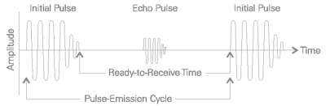
SENSORES ACÚSTICOS
La distancia máxima a medir está limitada por la frecuencia de repetición de pulsos 1 Hz a 25 Hz.

Slide 27
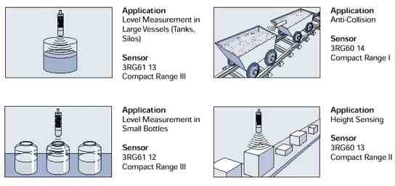
SENSORES ACÚSTICOS

Slide 28
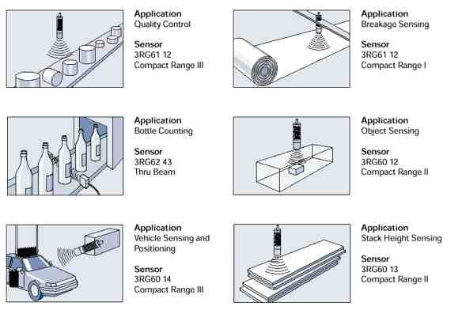
SENSORES ACÚSTICOS

Slide 29
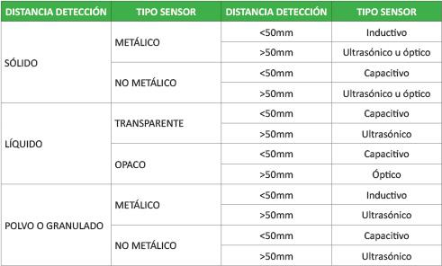
CRITERIOS DE SELECCIÓN DE DETECTORES DE PROXIMIDAD/ RESUMEN

Slide 30
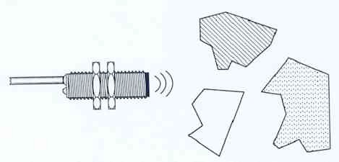
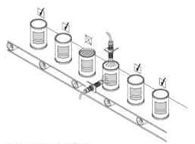
SENSORES CAPACITIVOS, INDUCTIVOS Y ÓPTICOS
Se pueden utilizar varios para la discriminación de materiales.
Detección de material para suministrar o clasificar material.
Cada sensor dará respuestas diferentes en función de las características del material.

Slide 31

SENSORES CAPACITIVOS, INDUCTIVOS Y ÓPTICOS
Supervisión de niveles de llenado Detección de material para suministrar o clasificar material.
Sensores ópticos, capacitivos o ultrasónicos.

Slide 32

SENSORES CAPACITIVOS, INDUCTIVOS Y ÓPTICOS
Detección de la forma de un objeto.
Disposición de varios detectores de proximidad dispuestos siguiendo un contorno.

Slide 33
TRANSDUCTORES DE POSICIÓN
Podemos encontrar:
Detectores de presencia o proximidad: Tip. Respuesta todo/nada, tb analógica
Inductivos.
Capacitivos.
Ópticos.
Medidores de posición/orientación
Algunos de los anteriores.
Potenciómetros.
Encoders.
Transductores de pequeñas posiciones/deformaciones
LVDT.
Galgas extensométricas.
Sensores piezoeléctricos.

Slide 34





POTENCIÓMETROS
El potenciómetro nos da una medida analógica de posición/orientación absoluta de un eje.
Una vuelta, multi-vuelta (orientación).
0-1m en medida lineal.
Es un sensor resistivo: La resistencia entre los contactos a-b varía de forma aprox. lineal al mover el cursor.

Slide 35




ENCODERS
Rotor solidario a un disco con bandas opacas y translúcidas alternadas.
Emisores ópticos: Led emite luz.
Detectores ópticos: Detectan una banda u otra.
Incrementales: Generalmente en cuadratura. Dos canales A y B. Posición incremental y sentido de giro.
Absolutos: Codificación absoluta de la posición del eje. Cada posición está codificada con un código único.
Aplicaciones: Control de giro de motores. Medida de la velocidad de giro.

Slide 36
ENCODERS
Incrementales
Atendiendo a su salida se clasifican en:
Unidireccionales.
- Dan una sola salida A.
- No se puede determinar el sentido de giro.
Bidireccionales
- Salida de paso por cero.
- Un pulso por vuelta Z.
- Dan dos salidas serie A y B.
- Se distingue el sentido de giro por la diferencia de fase.
Sentido horario
T
A B
Z
Sentido antihorario
A B
Z

Slide 37
TRANSDUCTORES DE POSICIÓN
Podemos encontrar:
Detectores de presencia o proximidad: Tip. Respuesta todo/nada, tb analógica
Inductivos.
Capacitivos.
Ópticos.
Medidores de posición/orientación
Algunos de los anteriores.
Potenciómetros.
Encoders.
Transductores de pequeñas posiciones/deformaciones
LVDT.
Galgas extensométricas.
Sensores piezoeléctricos.

Slide 38




LVDT: LINEAR VARIABLE DIFFERENTIAL TRANSFORMER
Es, en esencia, un transformador.
Un primario y dos secundarios acoplados mediante un núcleo móvil, solidario a un vástago.
Se aplica un voltaje senoidal al primario.
Se lee la amplitud de la tensión de salida en el secundario.
El desplazamiento del vástago influye en la relación de transformación y la amplitud de la onda de salida indica la posición.
Características:
- Muy buena precisión (hasta 5 nm).
- Salida analógica.
- No hay contacto entre primario y secundario.Aplicaciones con riesgo de chispa.

Slide 39



GALGAS EXTENSOMÉTRICAS
Su medida se basa en el cambio de resistencia experimentado al sufrir el material una deformación.
Galga basada en semiconductores. Generalmente montaje en puente Wheatstone. Necesario circuito de alimentación y conversión. Interfaces RS-232.
Acoplados a una pieza “deformable”. Se puede derivar una medida de fuerza a partir de la deformación.
Fuerzas a tracción y compresión. Linealidad tip. 1% Rango.
Medidas hasta cierta frecuencia (no es un sensor demasiado rápido).

Slide 40

GALGAS EXTENSOMÉTRICAS

Slide 41




GALGAS EXTENSOMÉTRICAS
Aplicaciones típicas:
Pesaje.
Máquinas de ensayos.
Medida de fuerzas en máquinas.

Slide 42




SENSORES PIEZOELÉCTRICOS
Sensor basado en material piezoeléctrico (cuarzo).
Efecto piezoeléctrico: El sensor genera una carga en respuesta a una deformación.
Acoplados a una pieza “deformable”. Se puede derivar una medida de fuerza a partir de la deformación. Tip=-4pC/N.
Necesitan de un circuito conversor carga-voltaje.
La carga decae en el tiempo (existe una corriente residual). Las medidas no son válidas en t=!. En la práctica tienen un drift= 50mN/s.
Medidas de fuerza muy rápidas: Impactos, vibraciones.
Tracción y compresión con sensores precargados.

Slide 43
SENSORES DE VELOCIDAD Y ACELERACIÓN
Transductores de velocidad:
Tacogeneradores. Dínamo.
Generadores de impulsos. Basados en sensores ópticos y encoders.
Acelerómetros: Basados en sensores piezoeléctricos,capacitivos.

Slide 44



SENSORES DE VELOCIDAD Y ACELERACIÓN

Slide 45

MICRORRUPTORES, FINALES DE CARRERA
Se pueden considerar detectores de proximidad con contacto.
Interruptores de posición electromecánicos.
Se establece o se interrumpe un contacto eléctrico por medio de una fuerza externa. Vida útil 10 millones de ciclos.
Tiempos de conmutación entre 1 y 10 ms.
Cuando se utilizan interruptores electromecánicos para operaciones de conteo, se debe tener en cuenta los posibles rebotes de los contactos.
1. muelle de compresión
2. Caja
3. Disco de retención
4. Contactos normalmente abiertos
5. Contactos normalmente cerrados
6. Muelle arqueado
7. Muelle de presión de contactos
8. Lámina de contacto
9. Perno de guía

Slide 46







MICRORRUPTORES, FINALES DE CARRERA
Detectan el final de carrera por contacto. Una barra basculante mueve directamente un interruptor. Vuelve a la posición anterior por medio de un muelle.
Aplicaciones:
Detección de 2 o más posiciones en la parte de una máquina.
Detección de un objeto al final de una cinta transportadora.
Puertas, elevadores, ascensores.

Slide 47


MICRORRUPTORES, FINALES DE CARRERA
Más ejemplos:

Slide 48


MICRORRUPTORES, FINALES DE CARRERA
Ejemplos de uso de interruptores electromecánicos.

Slide 49

MICRORRUPTORES, FINALES DE CARRERA

Slide 50

CONECTORES DE SENSORES O CAPTADORES
Autómatas Programables

Slide 51
EJEMPLO SELECCIÓN SENSORES
Ascensor:
Detección de objetos o personas entre las puertas.
Óptico:
Emisor y receptor separados.
Emisor y receptor juntos.
Sensor puertas abiertas/cerradas.
Inductivo.
Final de carrera.
Sensor en cada piso: Detección de que la cabina se encuentra en esa planta.
Inductivo.
Final de carrera.
Medida de peso. Protección contra sobrecargas en el aparato.
Galga extensométrica (con sistema de seguridad).
Pulsadores.

Slide 52

CASO: APLICACIÓN DE ENVASADO
DE SALSA DE TOMATE
La estación de llenado introduce una cantidad fija de tomates en cada envase.
Controlar la presencia del envase (lata metálica).
Medir el nivel de llenado de la lata.
Eliminar las latas con un llenado deficiente.
La estación de envasado pone el cierre superior a cada una de las latas.
Controlar la presencia de la lata.
Detectar la presencia de la tapa superior metálica.
Eliminar las latas defectuosas.
Controlar la velocidad de la cinta transportadora.

Slide 53
CASO: APLICACIÓN DE ENVASADO
DE SALSA DE TOMATE

Slide 54
ACTUADORES
Actuador: Elemento capaz de intervenir en el proceso que pretendemos controlar.
Clasificación:
Según el tipo de energía empleada:
Accionamientos eléctricos.
Accionamientos neumáticos.
Accionamientos hidráulicos.
Accionamientos térmicos.

Slide 55


ACCIONAMIENTOS ELÉCTRICOS
Relés: Conectan o desconectan una o varias líneas eléctricas mediante la excitación de un electroimán o bobina de mando. El electroimán, al ser excitado, mueve un contacto eléctrico entre dos posiciones.
En el ejemplo, cuando se aplica un voltaje entre B1 y B2, la bobina se excita y atrae el contacto hasta el terminal NA, cerrando así el circuito.

Slide 56

ACCIONAMIENTOS ELÉCTRICOS
Permiten al controlador accionar potencias mayores. El relé necesita de poca potencia para ser accionado y es capaz de conducir gran cantidad de corriente (motores, máquinas).
Proporcionan una separación eléctrica entre el controlador y el circuito que se gobierna.
Características:
Tensión de mando y corriente de mando: Tensión y corriente de alimentación de la bobina de mando (AC o DC). El controlador deberá ser capaz de proporcionarla para poder manejar el relé.
Potencia de empleo: Voltaje y corriente máxima que puede dar de salida.
Tiempos de accionamiento: Tiempos que tarda en abrir y cerrar el circuito. Tip. del orden de ms.
Relés de estado sólido: Basados en silicio. Encapsulado. Optoacoplado (según figura). El led se acciona por niveles lógicos y excita un transistor, tiristor o triac. Tiempos de respuesta menores.

Slide 57



CONTACTORES
Contactos eléctricos accionados típicamente mediante relé: contactor.
Ejemplo: Para invertir el sentido de giro de un motor eléctrico.
24 V
0 V

Slide 58



CONTACTORES
Tipos de contactores
Contactor unipolar NA, con contacto auxiliar NA.
Contactor bipolar NA, con contacto auxiliar NA.
Contactor tripolar N.A., con contactos auxiliares N.A. y N.C.

Slide 59


CONTACTORES CONEXIÓN
Módulo de salidas a relé.
M3
Módulo de salidas digitales a relé
^{L1 Q3.0} . 1 . 2 _{. 3}
24VDC

Slide 60

CONTACTORES CONEXIÓN
Módulo de salidas a relé.
M3
^{L2}Q4.0
Módulo de salidas digitales a relé
220 VAC
^{L1 Q3.0} . 1 . 2 _{. 3}
24VDC
60

Slide 61




RELÉS DE PROTECCIÓN
Relé magnetotérmico (automático).

Slide 62



INTERRUPTORES DIFERENCIALES
Su funcionamiento se basa en la diferencia de corriente entre ambos conductores.
Ejemplo: Puesta a tierra.

Slide 63
MOTORES ELÉCTRICOS
De corriente continua:
Pro: Par de arranque alto.
Contra: Desgaste de las escobillas.
De corriente alterna: Ausencia de escobillas.
Asíncronos: Deslizamiento entre rotor y estátor necesario para la generación de par. Accionados por variadores de frecuencia.
Síncronos: Brushless en la práctica. Campo magnético en el rotor generado por tierras raras. Campo magnético giratorio en el estátor generados mediante PWM.
En la práctica el motor es accionado con un driver, con interfaz para el PLC.

Slide 64



ACCIONAMIENTOS NEUMÁTICOS/HIDRÁULICOS
La energía se transforma en movimiento rectilíneo (cilindros) o rotatorio (motores neumáticos).
Cilindros:
De simple efecto: Entrada de aire por un único punto del cilindro. Realizan trabajo en un único sentido. El vástago retorna a la posición original mediante muelle de retorno. Carrera de hasta 0.1m
De doble efecto: Movimiento de translación en ambos sentidos.
Pandeo del vástago: No aplicar cargas laterales. Cilindros de doble vástago.
ISA-UMH http://isa
.umh.es/ 68

Slide 65

ACCIONAMIENTOS NEUMÁTICOS/HIDRÁULICOS
Se utilizan en operaciones que impliquen desplazamientos lineales cortos. Se actúa sobre el cilindro neumático mediante electroválvulas conectadas a las salidas del autómata.
Cilindros neumáticos
Manipuladores
Electroválvulas

Slide 66




ACCIONAMIENTOS NEUMÁTICOS/HIDRÁULICOS
Permiten el accionamiento del cilindro eléctricamente (autómata).
Válvulas: Activadas mediante relé.
Servoválvulas: Regulación de presión o caudal proporcional. Gobernado con salida analógica. Permiten mantener un cilindro en una posición intermedia.
Símbolos utilizados:
Número de posiciones de la válvula = Nº cuadrados = Nº estados de la válvula.
Líneas: Representan la conexión y el recorrido del fluido.
Conexiones con el exterior.
El funcionamiento se representa desplazando lateralmente los cuadrados hasta que las conexiones coincidan.
Ejemplo: Posición de reposo cerrada. Al desplazarse, abierta.
Entradas/salidas: representadas con líneas saliendo del cuadrado.

Slide 67



ACCIONAMIENTOS NEUMÁTICOS/HIDRÁULICOS
Más ejemplos:
Pasa el aire de 1 a 2 en reposo. Al accionarse la válvula, cambia de posición y se cierra el paso del aire.
Pasa el aire de 2 a 3. Cambia y pasa de 1 a 2.
" 1 a 2 # 2 a 3
¡Tres posiciones!
2 posiciones, 4 vías (puertos)
Se indica la manera en que se acciona la válvula: p.e. mediante un pulsador.
El muelle indica que vuelve a la posición de reposo.
Denominación:
Nº de vías/Nº de posiciones
A-U

Slide 68

ACCIONAMIENTOS NEUMÁTICOS/HIDRÁULICOS
Tipos básicos:
2/2 vías: 2 posiciones, 2 vías Cerrada en posición normal (arriba). Abierta en posición normal (abajo).
3/2 vías: 2 posiciones, 3 vías (conductos).
(Arriba) En posición normal, entrada cerrada y salida a escape. En segunda posición, entrada conectada a trabajo. P.e. conexión a un cilindro de simple efecto.
(Abajo) Al revés.
3/3 vías: 3 posiciones, 3 vías
P.e. conectado a un cilindro de simple efecto. Se puede mantener la posición del cilindro.
4/2 vías: 2 posiciones, 4 vías
Para accionamiento de cilindros de doble efecto.

Slide 69



CONEXIONES TÍPICAS
• Control de un cilindro de simple efecto.
Con válvula 3/2.
Accionada por pulsador, retorno mecánico por muelle.
Al pulsar se conecta la entrada de aire a presión con la entrada del cilindro.
En reposo se conecta la cámara del pistón a la salida, liberando el aire.
• Control de un cilindro de doble efecto.
Con válvula 4/2.
El cilindro trabaja a presión en los dos recorridos.

Slide 70

ACCIONAMIENTOS NEUMÁTICOS
C1
C2
VB

Slide 71




ACCIONAMIENTOS NEUMÁTICOS
En general, pueden estar actuadas de forma mecánica o eléctrica.

Slide 72


ABASTECIMIENTO DE AIRE A PRESIÓN
En estas instalaciones la energía se transmite mediante el aire a presión.
El compresor es el elemento encargado de esta tarea.
El aire se suele almacenar en un acumulador, que actúa de depósito para abastecer los picos de demanda.
Compresores de pistón, de una y dos etapas.

Slide 73

SENSORES MAGNÉTICOS (REED)
Sensores de proximidad magnéticos (Sensores de proximidad Reed)
Reaccionan ante los campos magnéticos de imanes permanentes y de electroimanes.

Slide 74

SENSORES MAGNÉTICOS (REED)
Ejemplos de aplicación.
Detectores de posición de cilindros.

Slide 75


SENSORES MAGNÉTICOS (REED)
Detectores de posición de un cilindro.

Slide 76

CUADROS ELÉCTRICOS
Cuadro de control
Autómatas Programables
ISA-UMH © TDOC-2001

Slide 77


CUADROS ELÉCTRICOS
Canaletas

Slide 78

CABLEADO
Bornas iniciador-actuador (Siemens).
Conexión de sensores al PLC.
Borna de alimentación y 8 o 17 bornas iniciador-actuador.

Slide 79

INSTALACIONES DISTRIBUIDAS
Multitud de sensores. Complicado cablear todo.
Sistema distribuido.
Autómatas Programables
ISA-UMH © TDOC-2001

Slide 80

MATERIAL
COMPLEMENTARIO
Antes de realizar la actividad práctica te invitamos a que revises la cápsula animada:
“Uso de multitester o multímetro

Slide 81



3
REVISEMOS
¿CUÁNTO APRENDIMOS?
INSTRUMENTOS DE MEDICIÓN INDUSTRIAL
¡Ahora realizaremos una actividad que resume todo lo que hemos visto! ¡Atentos, atentas!

Slide 82









ANTES DE COMENZAR LA ACTIVIDAD:
¡ATENCIÓN!
Utilizar EPPs para el autocuidado.
Manipular cuidadosamente herramientas.
Ser cuidadoso y respetuoso con los integrantes del equipo de trabajo, asegurando la integridad física de todos.
Ser ordenado con el área de trabajo.
Toda actividad debe desarrollarse bajo supervisión de la persona a cargo del taller o laboratorio.

Slide 83


ANTES DE TERMINAR:
TICKET DE SALIDA
INSTRUMENTOS DE MEDICIÓN INDUSTRIAL
¡No olvides contestar y entregar el Ticket de Salida!
¡Hasta la próxima!

